Slide 2
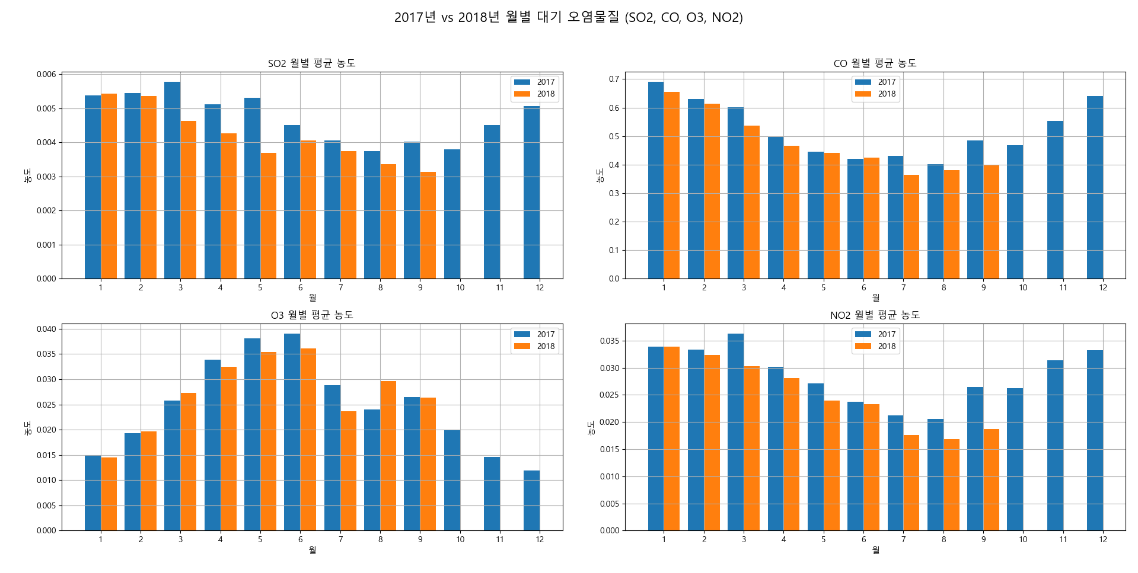
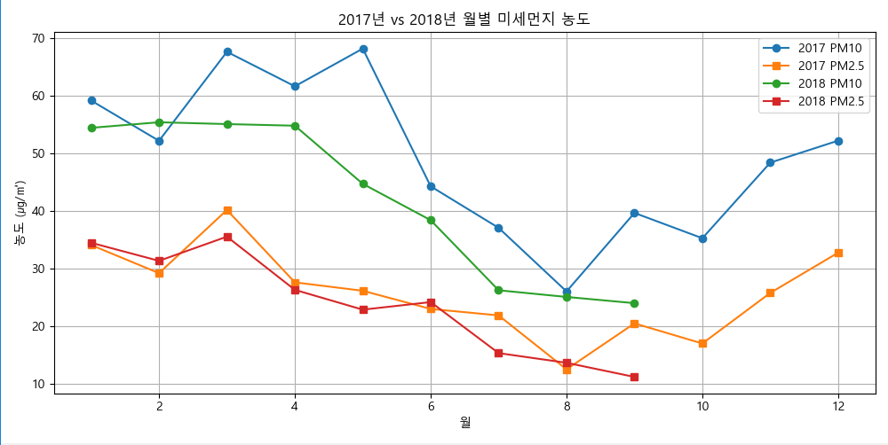
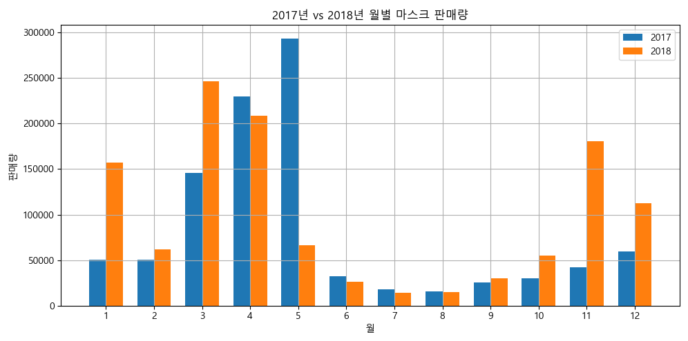
현상파악 및 개선기회
2018년 3분기 까지의 데이터(1~9월, 4분기 미포함)로 2017년과 비교한 결과, 미세먼지(PM10, PM2.5) 및 주요 대기오염물질(SO2, CO, O3, NO2)의 농도가 전반적으로 감소한 것으로 나타남.
2018년 공기질 개선에도 불구하고 마스크 수요가 유지되었으며, 초봄(1~3월)과 늦가을(11~12월) 등 계절성 강한 구간이 전체 판매량의 약 90%를 차지. 이러한 집중 수요 기간을 중심으로 기획된 마케팅·이벤트 전략이 효율적인 매출 증대 수단이 될 수 있음.

Slide 3
특성 요인도
계절성 요인
마케팅/유통
여름철 판매 감소
오프라인 중심 유통
제품 가격 상승
황사 시기 비동기
할인 프로모션 부족
시즌 외 판매 부진
습도 증가 → 착용 불쾌감
마스크 피로감
미세먼지 농도 낮음
대기환경 요인
소비자 인식
경각심 둔화

Slide 4
잠재 인자
잠재 원인 | 중요도 | 분석 가능성 | 합계 | 선정 여부
여름철 판매 감소 | 7 | 6 | 13 | X
황사 시기 비동기 | 6 | 6 | 12 | X
습도 증가 → 착용 불쾌감 | 8 | 5 | 13 | X
미세먼지 농도 낮음 | 9 | 7 | 16 | O
오프라인 중심 유통 | 9 | 7 | 16 | O
제품 가격 상승 | 8 | 6 | 14 | X
할인 프로모션 부족 | 7 | 7 | 14 | X
경각심 둔화 | 9 | 8 | 17 | O
마스크 피로감 | 7 | 6 | 13 | X

Slide 5
분석 계획 수립
분석 주제 | 시각화 방식 | 목적 / 기대효과
월별 판매량 추이 | 막대차트 | 계절성 파악
미세먼지 vs 판매량 | 산점도 + 회귀 | 민감도 확인 및 수요 변화 예측 가능성
잠재 요인 상관분석 | 히트맵 | 우선 개입 요인 도출
시즌 외 판매 부진 패턴 | 조건 필터링 | 취약 기간 및 요인 정밀 분석

Slide 6
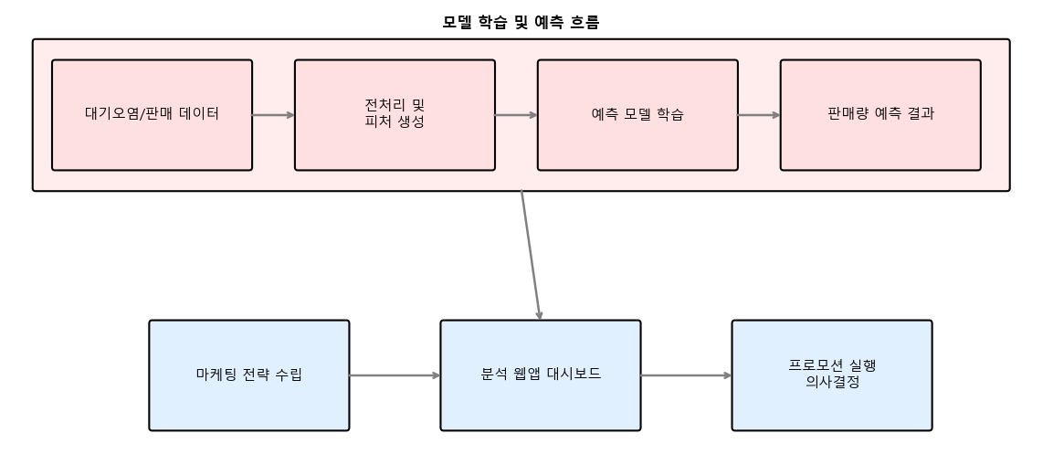
모델 요약도 작성

